Slide 1
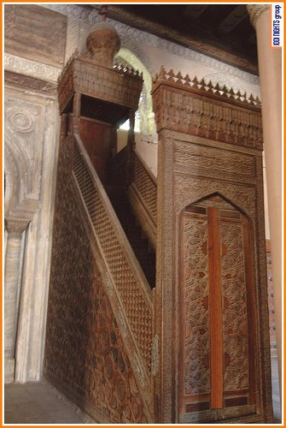
. منبر جامع احمد ابن طولون \ عمله السلطان لاجين سنة 696 هجرية \ يتألف من عشرات الحشوات الهندسية لاسيما الاطبقا النجمية التي تزخر بالزخارف النباتية الدقيقة على مستويين .

Slide 2
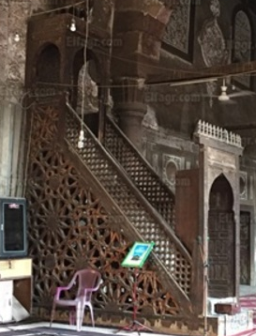
منبر جامع المرداني بالقاهرة 740 هجرية

Slide 3
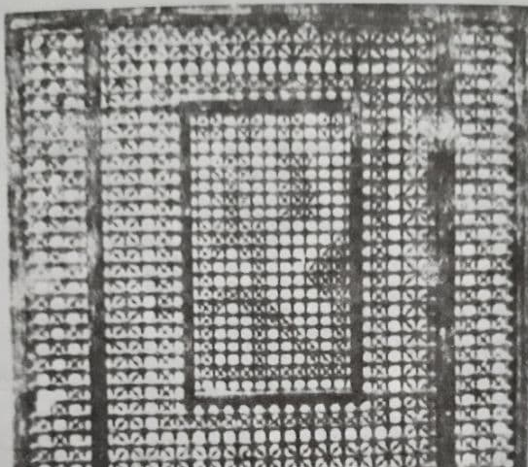
تمكن الصناع من انتاج هيئات متعددة من المشربيات بفعل تغيير الكرات والفواصل التي تربط بين اجزائها , وفي بعض الاحيان تتفاوت فتحات العيون في المشربيات , وتملا احيانا بقطع من المخروط لعمل كتابات وذلك بترك العيون الأخرى واسعة لتكون ارضية يظهر فيها الاسم والكتابة , ومنها مشربية محفوظة في متحف الفن الاسلامي بالقاهرة ( شكل 71 )

Slide 4
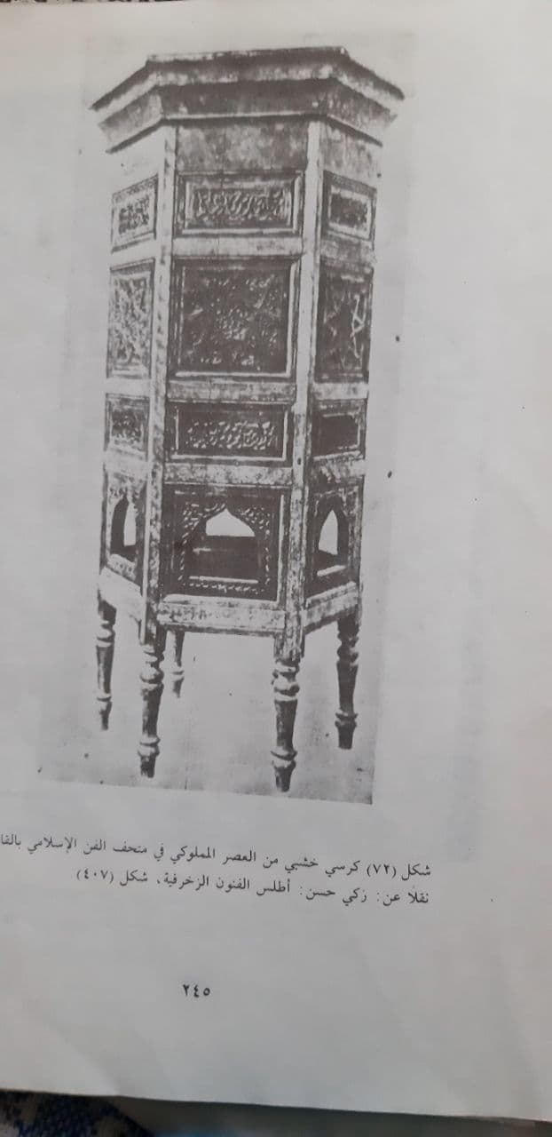
الدكاك والكراسي الخشبية من اهم صناعات هذا العصر \ منها كرس منشوري مثمن الشكل يستخدم كموائد للطعام ويستعمل احيانا لحمل الشماعد التي توضع على جانبي المحراب في الجوامع عند الصلاة \ شكل 72

Slide 5
- وشاع في هذا العصر تزيين التحف بنقوش ملونة ومذهبة .
- كذلك ترصيع بعض القطع بطبقة من الابنوس والسن على هيئة الفسيفساء .
- السقوف الخشبية التي استخدم فيها النجارون اساليب مختلفة . كانت تعمل بعضها على هيئة صناديق تكسى واجهاتها بالواح الخشب المغاير واحيانا يغطى السقف بالمقرنصات , وكان الخشب يزين برسوم منقوشة .
- مصاريع الابواب كانت من افضل الامثلة على اسلوب التطعيم على الخشب

Slide 6
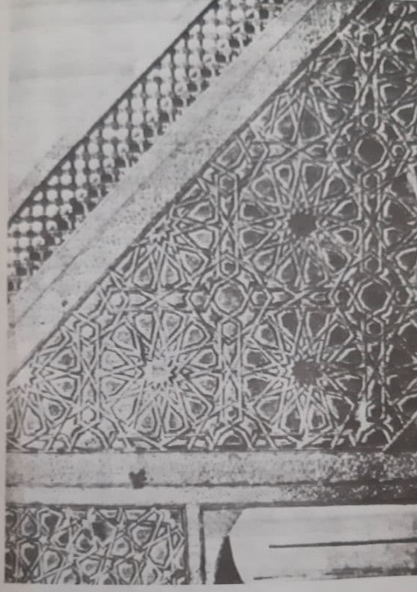
وكانت صناعة الخشب في الشام لاتقل اهمية عما وجد في مصر خلال الفترة المملوكية , ومن امثلة ذلك منبر الجامع الكبير في حلب , وقد حملت التحف اسماء الصناع .
ومنها ايضا منبر المسجد بحماة الذي امر بعمله الناصر محمد بن قلاوون في اواخر القرن 8 الهجري \ 14 الميلادي , عليه اشرطة كتابة تتضمن اسم الصانع محمد بن علي الموصلي وزخارف الاطباق النجمية , وجميع اجزائه عدا السلم المائل عملت من الخشب الخرط .
- كما شاع في هذه الفترة الطرز الخشبية وهي عبارة عن أشرطة كتابية تعلو الجدران .

